Slide 1

Принципи
клініко-фармацевтичного
підходу до вибору лікарських засобів
для лікування захворювань шлунка
і стравохода

Slide 2

ТРАВЛЕННЯ
Травлення – це процес механічної обробки їжі в травному каналі,її ферментативне розщеплення на більш прості поживні речовини, здатні всмоктуватися в кров.
Основними речовинами, що входять до складу продуктів, є білки, жири, вуглеводи, вітаміни, мінеральні солі та вода.
Функції травної системи:
рухова (перемішування, подрібнення, просування травним трактом їжі)
секреторна (синтез та виділення травних соків)
всмоктувальна (забезпечення переходу поживних речовин з кишечника в кров та лімфу)

Slide 3
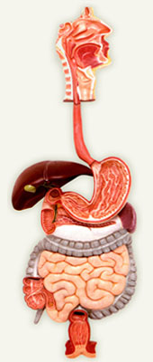
АНАТОМІЯ ШКТ
Травна система складається з:
травного канала
травних залоз
Привушна
слинна залоза
Слинні
залози
Ковтка
Стравохід
Печінка
Шлунок
Жовчний
міхур
Підшлункова
залоза
12-пала
кишка
Тоща кишка
Низхідна
ободова
кишка
Висхідна
ободова
кишка
Сліпа кишка
Пряма кишка

Slide 4
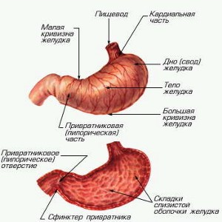
АНАТОМІЯ ТА ФІЗІОЛОГІЯ ШЛУНКА
Шлунок –мішкоподібне розширення травного тракту
В ньому виділяють:
-кардіальний (фундальний) відділ, що складається з дна, тіла та власне кардіальної област-пілоричний (брамковий, або антральний) відділ, що включає в себе власне антральну область, привратник і пілоричний канал
У його стінках розташовані залози:
Виділяючі шлунковий сік, що містить фермент пепсин, що розщеплює білки до поліпептидів.
Виробляючі кислоту, що створює кисле середовище в шлунку і пригнічує мікроорганізми, що потрапили в шлунок
Секретуючі слиз, який захищає стінки шлунка від дії ферментів та соляної кислоти

Slide 5
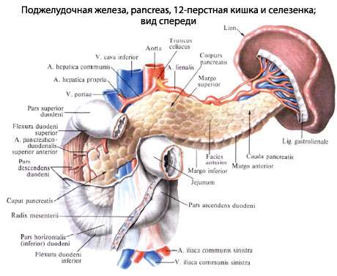
Фізіологія 12-палої кишки
Далі їжа у вигляді напіврідкої кашки порціями проштовхується в дванадцятипалу кишку.
Дванадцятипала кишка має довжину 25-30 см.
У неї відкриваються протоки підшлункової залози та печінки.
Підшлункова залоза виробляє: гормони (інсулін, та ін, що надходять у кров), травні ферменти, що беруть участь у подальшому розщепленні їжі
Під впливом ферменту трипсину відбувається розщеплення білків до амінокислот. Інші ферменти беруть участь у розщепленні нуклеїнових кислот, вуглеводів та жирів

Slide 6
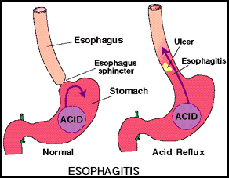
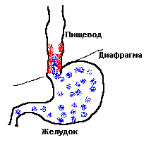


Хвороби ШКТ
Хвороби органів травлення поділяються на:
-Захворювання порожнини
рота
-Стравохода: езофагіти –
запалення слизової
оболонки стравоходу,
пухлини стравоходу та ін.
-Шлунка: гастрити - запалення слизової
шлунка (гострі, хронічні), виразкова
хвороба – хронічне захворювання шлунка
– виразка слизової оболонки шлунка або дванадцятипалої кишки, рак шлунка та ін.
Кишечника -ентерит - запалення тонкого
кишечника, коліт - запалення товстого
кишечника,
ентероколіт – одночасне ураження тонкого та
товстого кишечника та ін.

Slide 7
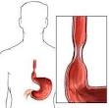
Симптоматологія захворювань стравохода
Дисфагія (dysphagia) — порушення акту ковтання
Біль
при запальних захворюваннях стравоходу
при опіках
при пухлинах стравоходу
звичайно біль спостерігається:
на всьому протязі стравохода
підсилюється в процесі ковтання
зберігається і в спокої
ірадіація болю в міжлопатковий простір
Стравохідна блювота
пов'язана із застоєм їжі у стравоході
виникає без попередньої нудоти, без участі мускулатури шлунка та черевного преса
блювотні маси складаються з не перетравленої їжі, вони не містять ні соляної кислоти, ні пепсину.
Зригування - повернення частини прийнятої їжі назад у ротову порожнину –у невротиків або при спазмі кардіального відділу шлунка

Slide 8
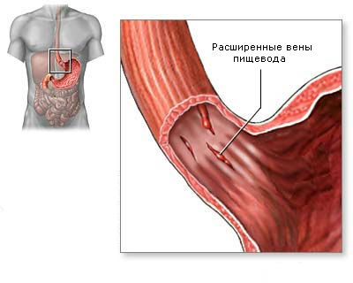
Симптоматологія захворювань стравохода
Слинотеча
Печія (pirosis)
своєрідне, болісне, пекуче відчуття за грудиною, якевиникає в результаті закидання шлункового вмісту в нижній відділ стравоходу через зяючу кардіальну частину, що може призвести до розвитку рефлюкс-езофагіту
Стравохідна кровотеча
з варикозно розширених вен при:цирозі печінки або з підпечінковим портальним блоком
пухлинному ураженні стравоходу
грижах стравохідного отвору діафрагми
внаслідок сильної блювоти - надрив слизової оболонки і це також може призвести до кровотечі
(синдром Меллорі-Вейса)

Slide 9
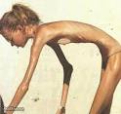
Симптоматологія захворювань шлунка
Диспепсичний синдром – поєднує ознаки: перекручення смаку, відрижка, печія, нудота та блювання
Апетит - дуже важливий фактор, що регулює прийом їжі
Порушення апетиту спостерігається:
-при багатьох захворюваннях ШКТ центрального походження, тобто ці зміни відбуваються під впливом імпульсів, що йдуть із ЦНС – при неврозах, психозах та при органічних ураженнях головного мозку
Перекручення смаку – неприємний смак у роті або притуплення смакових відчуттів – при гострих та хронічних гастритах
При притупленні смакових відчуттів
зазвичай знаходять обкладений язик –
що утворюється внаслідок набухання,
відмирання епітелію
Зміна апетиту
Анорексія - повна втрата апетитупри гострому гастритіпри раку шлунка
Зменшення апетиту – при хронічних гастритах
Підвищення апетиту – при гіперсекреції шлункового соку нерідко відчувають часту потребу в їжі, частий прийом їжі зменшує у цих випадках больові відчуття.

Slide 10



Симптоматологія захворювань шлунка
Перекручення апетиту – вибіркове ставлення до їжі
Наприклад, при хронічних гастритах, при раку шлунка хворі
нерідко відзначають огиду до м'яса, жирної їжі.
Підсилена спрага (polydipsia)
при гіперсекреції – йде розведення кислого шлункового вміступри блюванні - викликається зневодненням організму
Відрижка (eructatio - відрижка повітрям, regurgitatio - відрижка їжею):
відрижка повітрям - раптове, а іноді і звучне виходження через рот повітря, що скупчилося в шлунку або стравоходу; відрижка їжею - вихід у рот невеликої частини шлункового вмісту: із запахом “тухлих яєць” (сірководню) – вказує на далеко зайшовший розпад білкових речовин, така відрижка вранці, натщесерце,при стенозі воротаря,при розширенні шлунка,при раку шлунка; відрижка кислим – при гіперсекреції, при виразковій хворобі; відрижка гіркого смаку – при закиданні у шлунок жовчі з дванадцятипалої кишки; відрижка гіркою олією – при зниженій кислотності або повній відсутності соляної кислоти

Slide 11
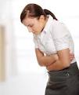
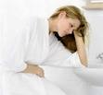
Симптоматологія захворювань шлунка
Печія (pirosis) –
це своєрідне почуття жару та печіння в нижній частині стравоходу, яке пов'язане з регургітацією вмісту шлунка в стравохід. Спостерігається:при підвищеній кислотності шлункового соку, може бути за нормальної або навіть зниженої секреції
Нудота (nausea) – це неприємне відчуття (тиск) під ложечкою, що супроводжується: відчуттям нудоти,запамороченням,слинотечею,похолоданням кінцівок,блідістю шкірних покривів,падінням кров'яного тиску,іноді навіть напівнепритомним станом. Спостерігається: при захворюваннях печінки, нирок. глистній інвазії, при вагітності, можливо і центрального походження, при ураженні ЦНС

Slide 12
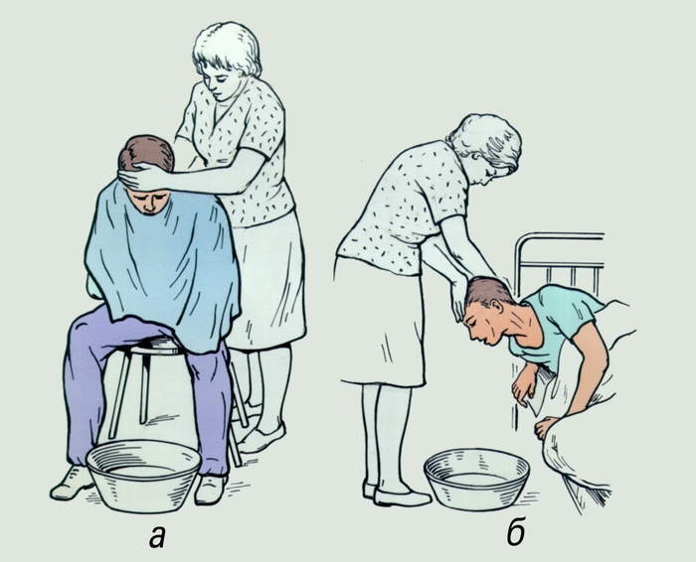
Симптоматологія захворювань шлунка
Блювота (vomitus, emesis)
Це мимовільне поштовхоподібне викидання вмісту шлунка через рот
Блювота нервового походження – характерно: завзятість; відсутність полегшення після блювання; поява без нудоти
Рефлекторне блювання – виникає внаслідок роздратування – корінь язика, м'яке небо та зів, поверхня очеревини та ін.Розрізняють такі блювання шлункового характеру:блювання від подразнення слизової оболонки шлунка:хімічними речовинами (кислоти, луги, миш'як та ін.), лікарськими речовинами (наперстянка, аспірин), вживання неякісної їжі, блювання внаслідок органічного стенозу привратника:пізно ввечері чи вночі,блювотні маси гнильного чи кислого смаку, після блювання хворий зазвичай відзначає полегшення та зменшення болю
а
б
Допомога хворому при блювоті:
а — в положенні хворого сидячи
б — в положенні хворого лежачи

Slide 13
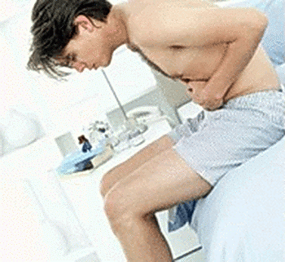
Симптоматологія захворювань шлунка
Блювота
При діагностичній оцінці блювання потрібно враховувати:
час настання блювоти,
кількість блювотних мас,
реакцію – рН, характер домішок.
Блювота вранці натще –
при алкогольному гастриті та при
Гіперсекреції, при накопиченні у
шлунку шлункового соку
Блювота через 5-10 хвилин після їжі –
при виразці та раку кардіального відділу шлунка,
при неврозі
Блювота через 2-3 години після їди, у розпалі травлення характерна для:гастриту, виразки, раку шлунка
Блювота через 4-6 годин після їди при виразці привратника або дванадцятипалої кишки, при атонії шлунка
Блювота через 6-12 годин і більше після їди напередодні з'їденою їжею при стенозі привратника

Slide 14

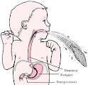
Симптоматологія захворювань шлунка
Блювота
Блювота жовчна (v. felliosus) – у блювотних масах присутня жовч, при зяянні каналу привратника, обумовленому ахілією або звуженням дванадцятипалої кишки
Блювота істерична (v. hystericus), що виникає як
прояв істерії
Блювота калова (copremesis) - блювотні маси мають каловий запах або домішка калу; спостерігається:
при непрохідності кишечниказа, наявності
кишково-шлункової нориці
Блювота «кавової гущею» — кривава,
блювотні маси мають чорно-коричневий
колір
Блювота кривава (haematemesis, v. cruentus) -з кров'ю або з домішкою крові до блювотних мас, виникає при шлунковій кровотечі
Блювота мозкова (v. cerebralis) - нападоподібна, що виникає незалежно від прийому їжі у хворих з органічним ураженням ЦНС
Блювота неукротима (hyperemesis) - вперто повторюється по кілька разів на добу, в т.ч. і вночіпри тяжких формах інфекційних хвороб, отруєння, токсикозі вагітних

Slide 15
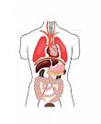

Симптоматологія захворювань шлунка
Больовий синдром
Розрізняють: періодичні болі та постійні
періодичні болі можуть бути ранні болі, що
виникають через 30 хвилин-3 години після їди,
характерні для виразкової хвороби шлунка
2. періодичні болі голодні та нічні (пізні болі) при постійній гіперсекреції, носять пекучий характер,
бувають дуже сильними, з'являються натще і
особливо у нічний час (“нічні болі”), стихають
після їди.
Постійні болі спостерігаються: при виразці, ускладненій перигастритом або перидуоденітом, при раку шлунка. Болі можуть іррадіювати в спину, лопатки, у нижню частину міжлопаткового простору. Локалізація болю, їх іррадіація дозволяють судити про залучення до патологічного процесу тих чи інших органів травлення

Slide 16
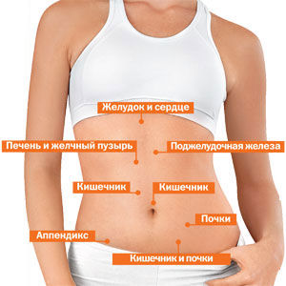
Симптоматологія захворювань ШКТ
Шлунок і серце
Больовий
синдром
Печінка і жовчний міхур
Підщлункова залоза
Кишечник
Кишечник
Нирки
Апендикс
Кишечник і нирки

Slide 17
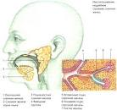


Методи дослідження ШКТ
Огляд ротової порожнини
Визначити наявність запаху (гнилисний.
аміаку, яблук,алкоголю, і т.д.).
Визначити стан слизової оболонки порожнини
рота, ясен, неба, мигдалин, язика, зубів
Огляд живота
визначити форму живота в положенні стоячи,
визначити форму живота в положенні лежачи на спині(втягнутий, випнуто), визначити наявність
чи відсутність асиметрії живота, виявити участь живота в акті дихання, оцінити стан шкіри, оцінити стан пупка та наявність венозного судинного малюнка.
Поверхнева пальпація живота
визначити наявність загальної чи обмеженої хворобливості черевної стінки, виявити напругу черевної стінки, наявність грижових випинань, виявити поверхнево розташовані пухлини та збільшені органи (печінка, селезінка)

Slide 18
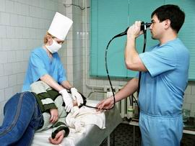
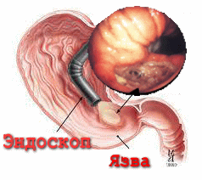
Інструментальні методи
дослідження ШКТ
Ендоскопічне дослідження шлунково-кишкового тракту.
Ендоскопія - це безпосередній огляд внутрішньої поверхні порожнинних або трубчастих органів (стравохід, шлунок, дванадцятипала, товста кишка) за допомогою особливих приладів – ендоскопів.
Ендоскопія використовується для:дослідження стравоходу (езофагоскопія)шлунка (гастроскопія)12-палої кишки (дуоденоскопія)прямий та сигмоподібний кишок (ректороманоскопія), всієї товстої кишки (колоноскопія). Дослідження верхніх відділів шлунково-кишкового тракту - стравоходу, шлунка, дванадцятипалої кишки (езофагогастродуоденоскопія, ФГДС) - проводиться, як правило, одномоментно

Slide 19
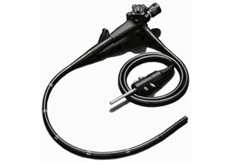
Інструментальні методи
дослідження ШКТ
Під час ендоскопії:
можна брати матеріал із поверхні слизової
оболонки для цитологічного аналізу(тобто
вивчення форми та структури клітин тканини)
можна брати шматочки тканини для гістологічного та гістохімічного дослідження (біопсія)
можна провести фотографування ділянок, що цікавлять, для документування виявлених змін
можна здійснювати запис на відеомагнітофон і простежити динаміку патологічних процесів або загоєння розладів, що виникли при повторних ендоскопічних дослідженнях (наприклад, розвиток поліпів, хід рубцювання виразки шлунка і т.д.).
Ендоскопію нерідко виконують і з лікувальною метою:
через ендоскоп видаляють невеликі поліпи, зупиняють кровотечі, припікають, заклеюють, обколюють ліками виразки, ерозії, проводять лазеротерапію тощо.Найточніші інструментальні дослідження виконують за допомогою відеоскопа

Slide 20
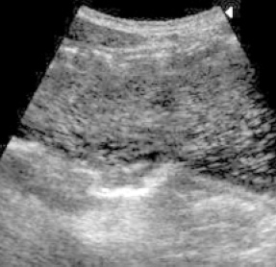
Інструментальні методи
дослідження ШКТ
УЗД шлунка з контрастуванням –
це дослідження шлунка в процесі його
наповнення 400-500 мл кип'яченої води.
Дозволяє виявляти:пухлини, виразкову хворобу шлунка, порушення моторної функції, грижі
стравохідного отвору діафрагми,
закидання вмісту 12-палої кишки у шлунок,
закидання вмісту шлунка в стравохід.
Метод має низьку інформативність у діагностиці гастритів та виразковій хворобі 12-палої кишки. Дуже ефективний у дитячому віці. Дослідження включає 3 огляди:натще,після заповнення шлунка водою (пацієнт випиває воду безпосередньо під час дослідження), через 20 хвилин з метою оцінки ступеня спорожнення.Проводиться натще, не дозволяється їсти 6 годин до дослідження, пити 2 години до дослідження

Slide 21
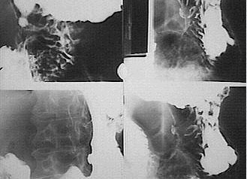
Інструментальні методи
дослідження ШКТ
Рентгенологічне дослідження
стравоходу, шлунка та
кишечника –дозволяє уточнити:
форму цих органів, їх становище, тонус, перистальтику, стан рельєфу
слизової оболонки.
Цей метод відіграє важливу роль
у діагностиці:виразкової хвороби,
пухлин шлунково-кишкового тракту, аномалій розвитку, жовчнокам'яної хвороби, ускладнень (стеноз шлунка, пенетрація виразки, варикозне розширення вен стравоходу, долихосигма, мегаколон та ін.), також оцінки характеру функціональних (моторно-евакуаторних) розладів

Slide 22
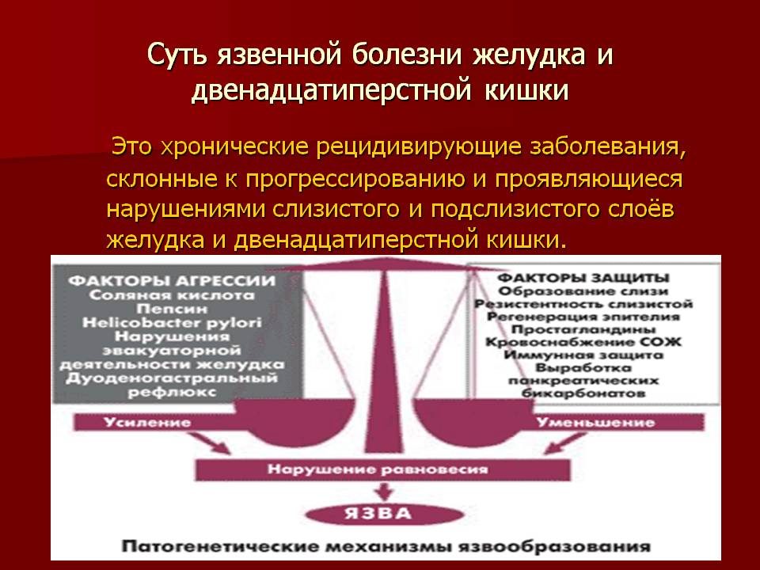
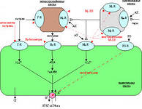
Виразкова хвороба

Slide 23
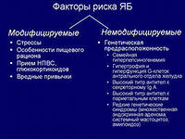
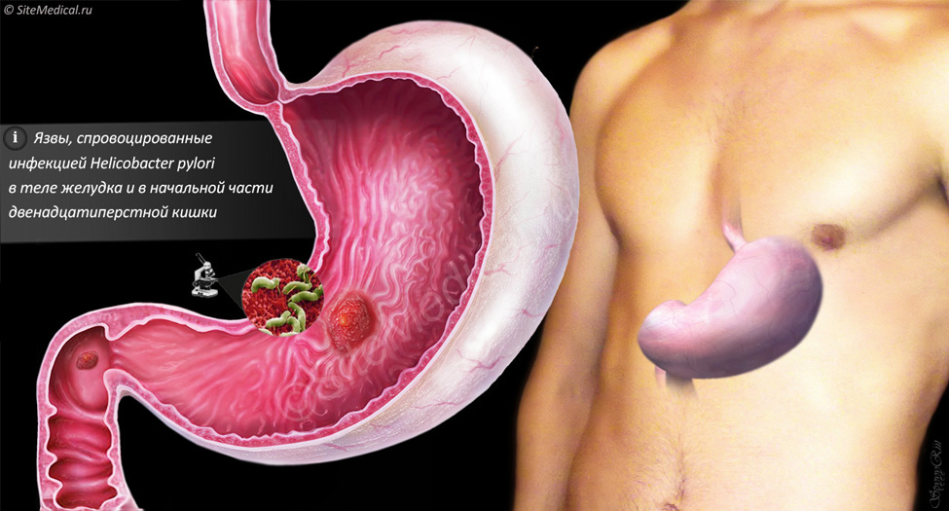
Виразкова хвороба

Slide 24
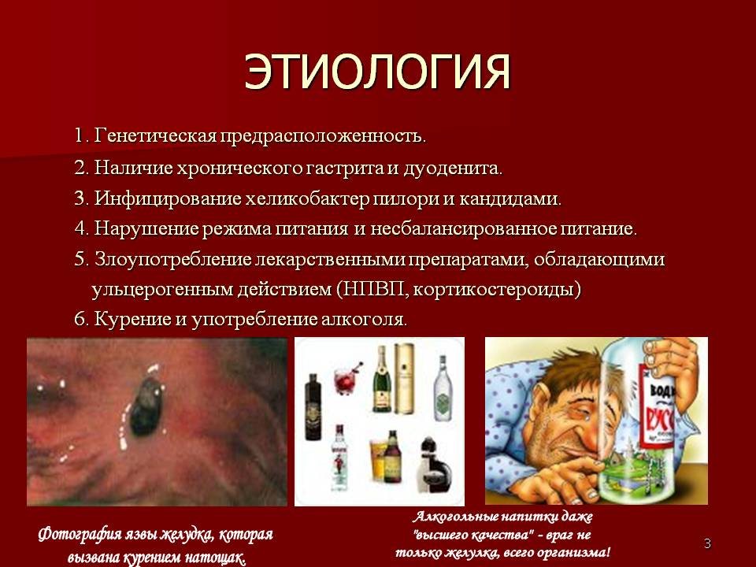
ЕТІОЛОГІЯ ВИРАЗКОВОЇ ХВОРОБИ

Slide 25
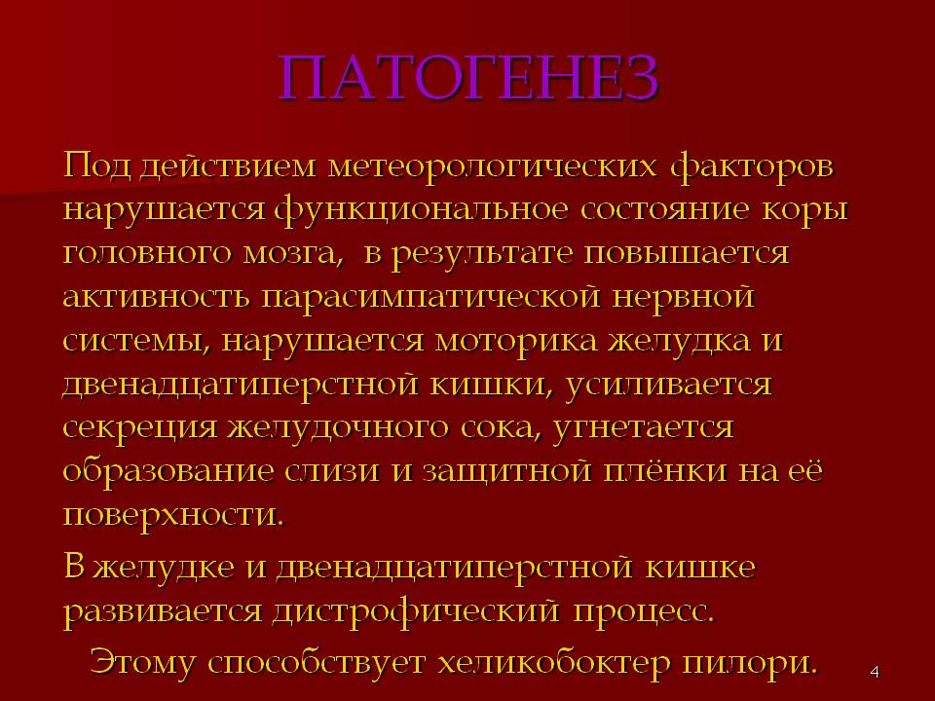
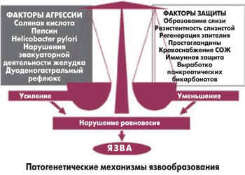
ЛВ, применяемые при ЯБ
ПАТОГЕНЕЗ ВИРАЗКОВОЇ ХВОРОБИ

Slide 26
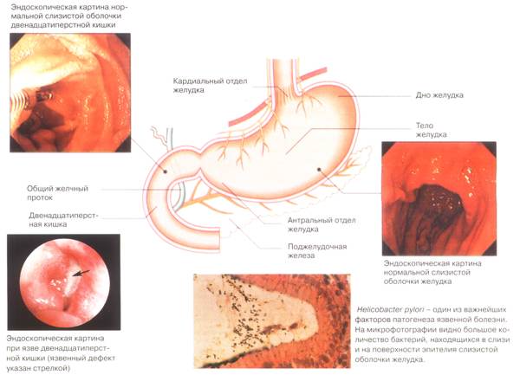
ЛВ, применяемые при ЯБ
ПАТОГЕНЕЗ ВИРАЗКОВОЇ ХВОРОБИ

Slide 27
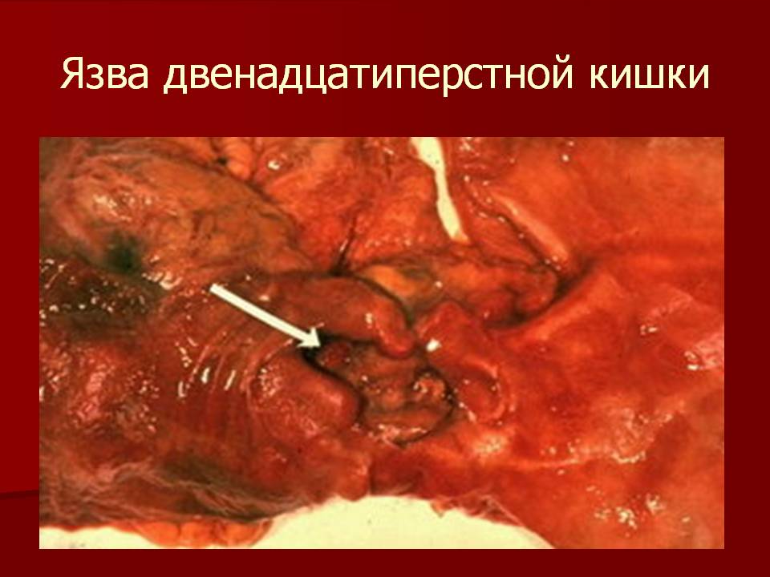
ЛВ, применяемые при ЯБ

Slide 28
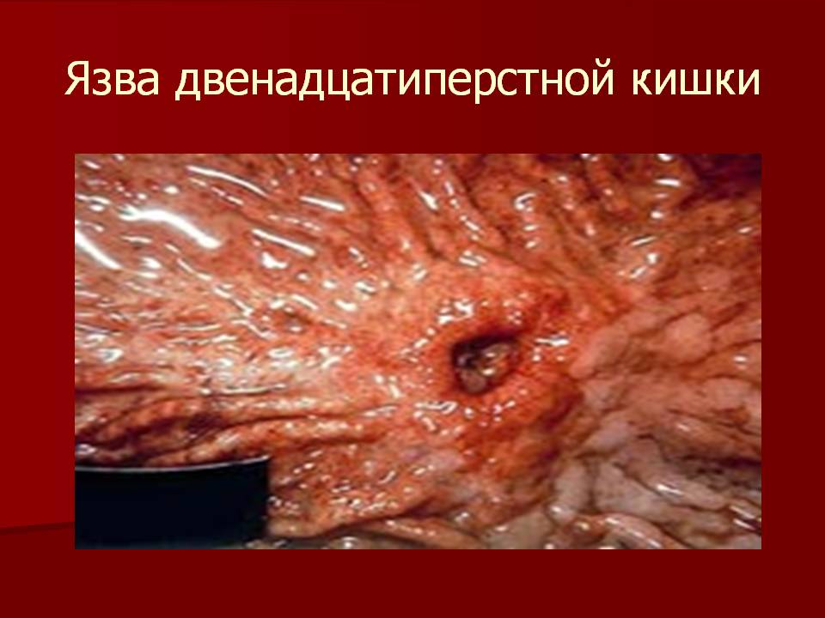

Slide 29
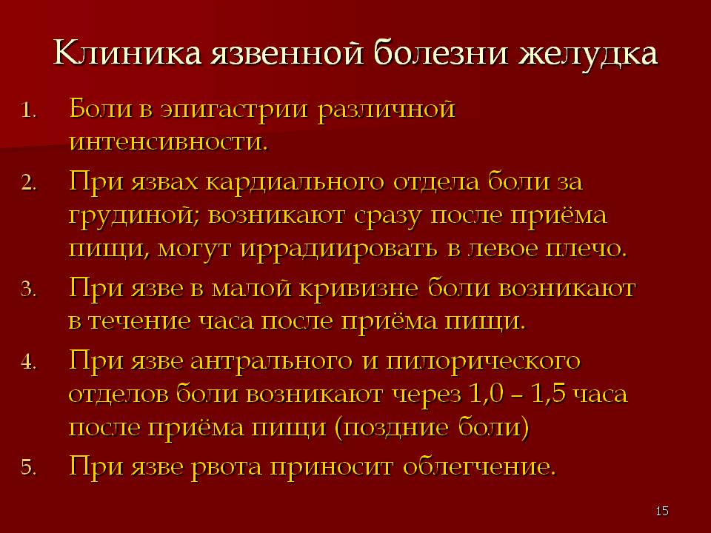
ЛВ, применяемые при ЯБ

Slide 30
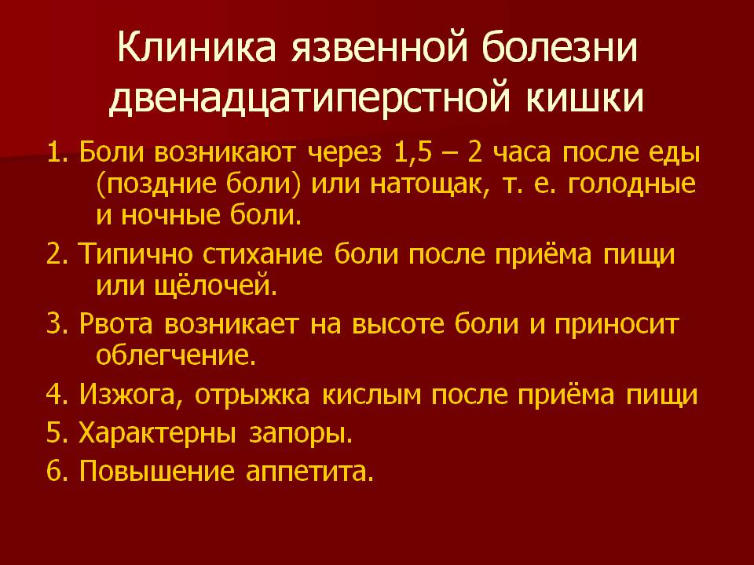
ЛВ, применяемые при ЯБ

Slide 31
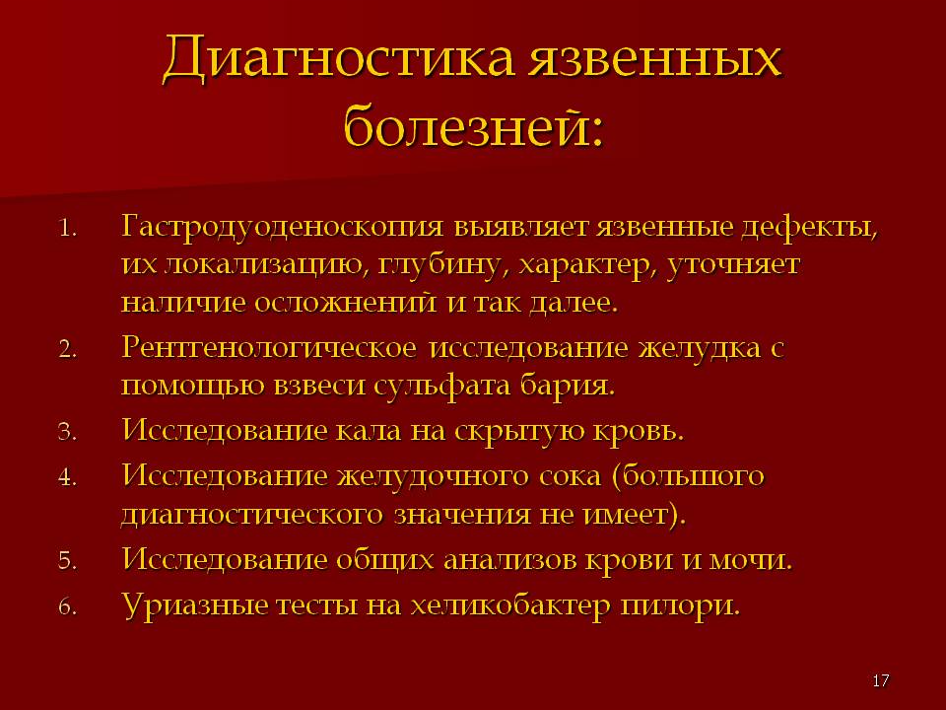

Slide 32
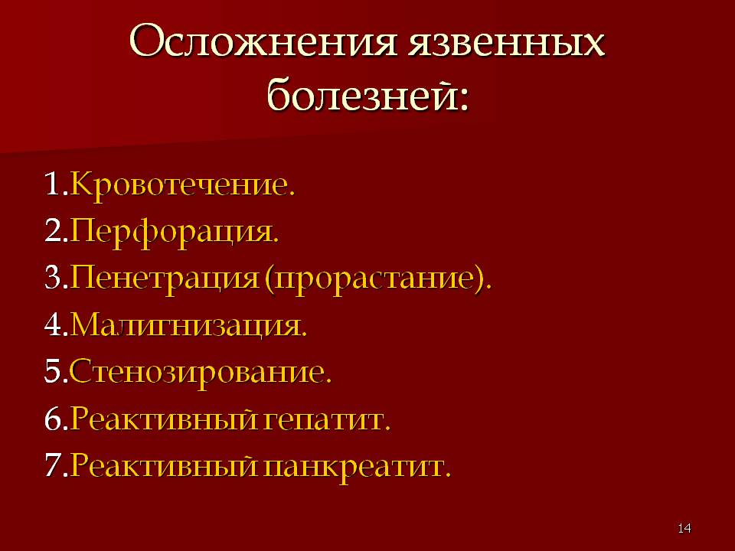
ЛВ, применяемые при ЯБ

Slide 33
ЛВ, применяемые при ЯБ

Slide 34
ЛВ, применяемые при ЯБ

Slide 35
ЛВ, применяемые при ЯБ

Slide 36
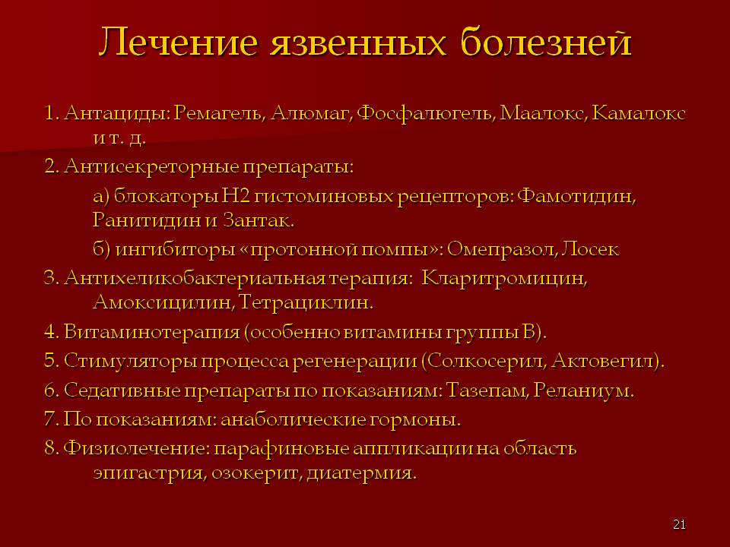
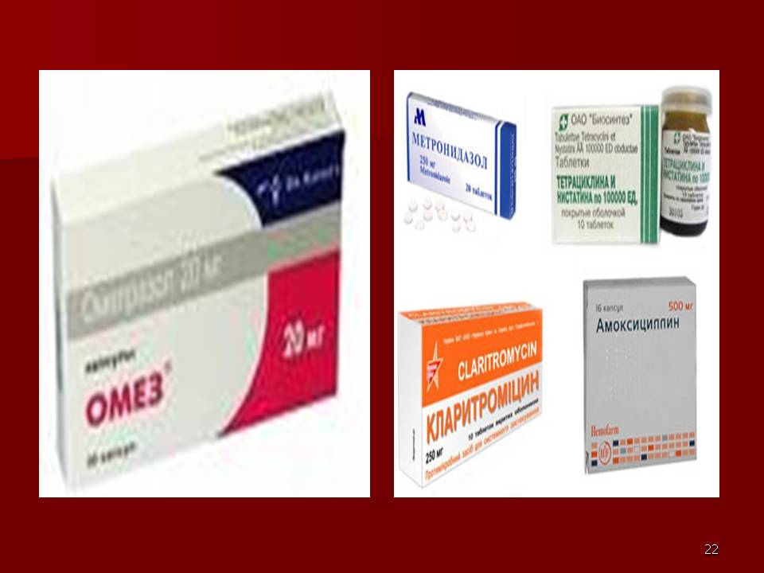
ЛВ, применяемые при ЯБ

Slide 37
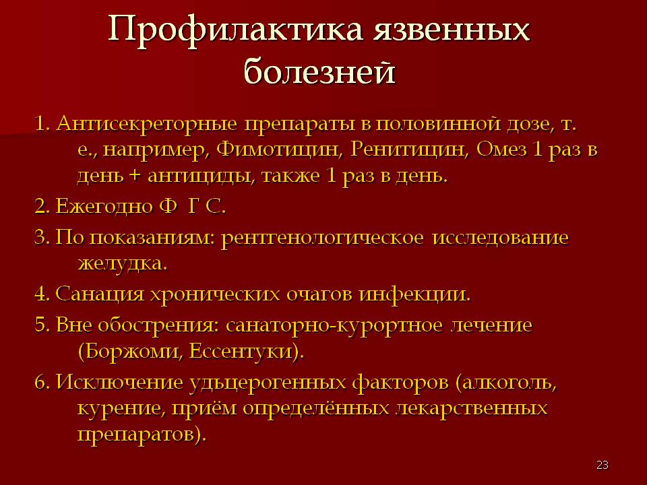
ЛВ, применяемые при ЯБ

Slide 38
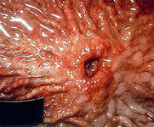
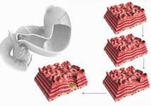
Класифікація ЛЗ, які застосовуються при ВХ
гастропротектори
1. механічний захист
сукралфат
вісмута субцитрат
2. підвищення захисної
функції слизової
карбеноксолон
мізопростол
засоби, які спричинюють
бактерицидну дію
на H.Pylori
метронідазол
тетрациклін
амоксицилін
кларитроміцин
вісмута субцитрат

Slide 39
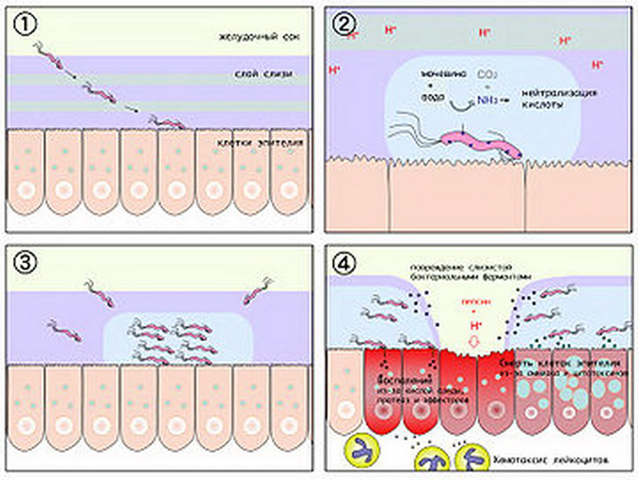
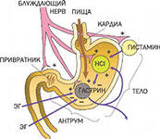
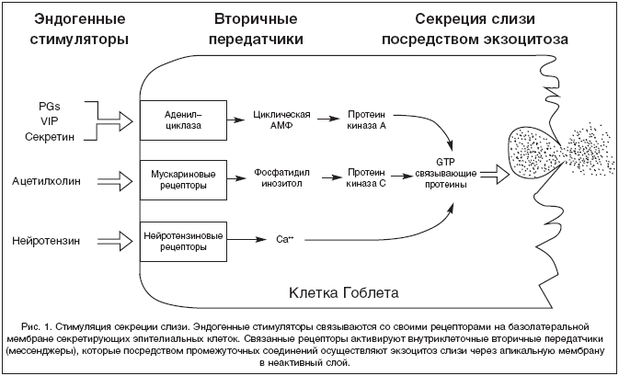
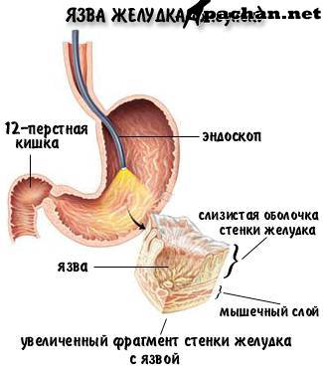
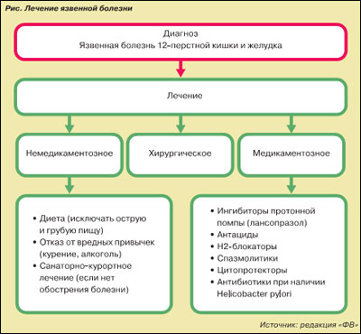
Классификация ЛС, применяемых при ЯБ

Slide 40
ПАТОГЕНЕЗ

